Slide 1
Rocketmq消息中间件
高鹏 姜洋

Slide 2
目录
MQ特点
MQ使用场景
常用MQ对比
专业术语(producer/consumer)
消息系统结构
rocketmq部署结构
队列模型
发送与消费的负载均衡
QOS(At-least-once)
事务消息
顺序消息
消息结构
发送/消费注意事项
监控控制台
重要配置
升级4.4.0
链接
总结

Slide 3
MQ特点
先进先出
发布订阅
持久化
分布式

Slide 4
MQ使用场景
系统解耦
消除流量峰值
提高应用响应速度
消息分发
分布式事务(有些mq不支持)
以上所有都需要考虑是否接受异步

Slide 5
常用MQ

Slide 6
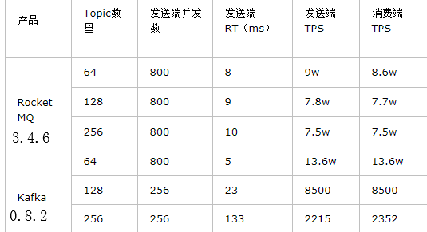
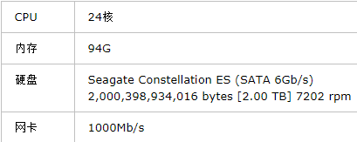
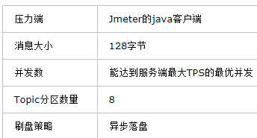
rocketmq vs kafka
https://yq.aliyun.com/articles/25379
Kafka,topic少的时tps高因为Producer端将多个小消息合并,批量发向Broker,但是不可靠;topic多的时候tps下降因为,每个topic一个partition,topic多时写数据时磁盘更加不连续
RocketMQ,也支持批量发送,如果使用,吞吐量比上图还要高,所有消息(即使不同topic)连续存储,顺序写磁盘,增加topic对写无影响
更多:
https://blog.csdn.net/damacheng/article/details/42846549(其中1点问题:rcketmq已经支持事务)

Slide 7
专业术语
Producer
消息生产者，负责产生消息，一般由业务系统负责产生消息。
Consumer
消息消费者，负责消费消息，一般是后台系统负责异步消费。
Push Consumer，Consumer的一种，应用通常向Consumer对象注册一个Listener接口，一旦收到消息，Consumer对象立 刻回调Listener接口方法
Pull Consumer，Consumer的一种，应用通常主动调用Consumer的拉消息方法从Broker拉消息，主动权由应用控制
Producer Group
一类Producer的集合名称，可理解为同一项目多个节点组成的集群，一类Producer可发送多种topic消息，每种topic下的消息发送逻辑相同
Consumer Group
一类Consumer的集合名称，可理解为同一项目多个节点组成的集群，一类Consumer通常可消费多种topic消息，每种topic的消息消费逻辑相同

Slide 8
专业术语
topic
一类消息的集合，同一类消息往往具有相同消息格式
Broker
消息中转角色，负责存储消息，转发消息，一般也称为Server。在JMS规范中称为Provider。
Message Queue
每个消息一个元素，元素按照先进先出的顺序放在Message Queue中，一个broker下的一个topic往往有多个Message Queue

Slide 9
简单系统结构
生产者（Producer）
消息队列（Broker）
消费者（Consumer）
发送
消费
确认

Slide 10
集群结构
Producer Group
Consumer Group
Producer1
Consumer1
Broker
Producer2
发送
消费/确认
Consumer2
Producer3
Broker
Consumer3
Producer4

Slide 11
消息模型
Publish/Subscribe（发送/订阅）
每个消息可以有多个订阅者
客户端只有订阅后才能接收消息
订阅
Topic
Client2
消费
MSG
确认
Client1
MSG
MSG
发送
订阅
Client3
消费
MSG
确认

Slide 12
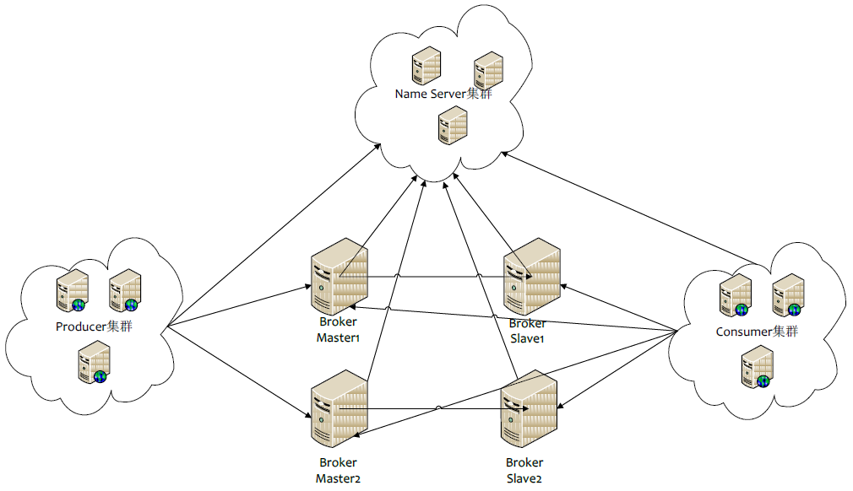
RocketMQ部署结构

Slide 13
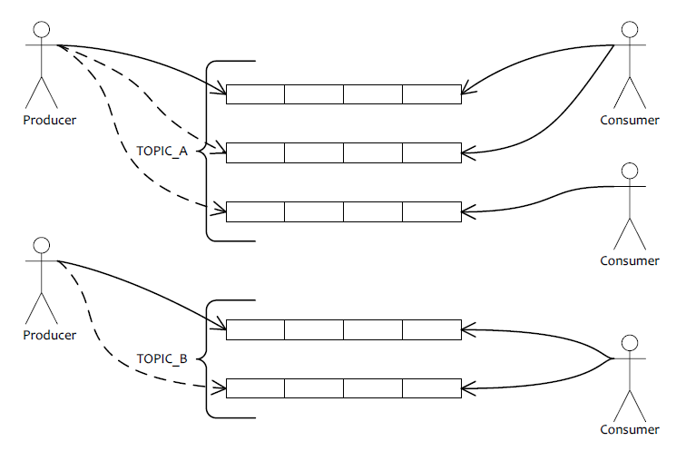
队列模型

Slide 14
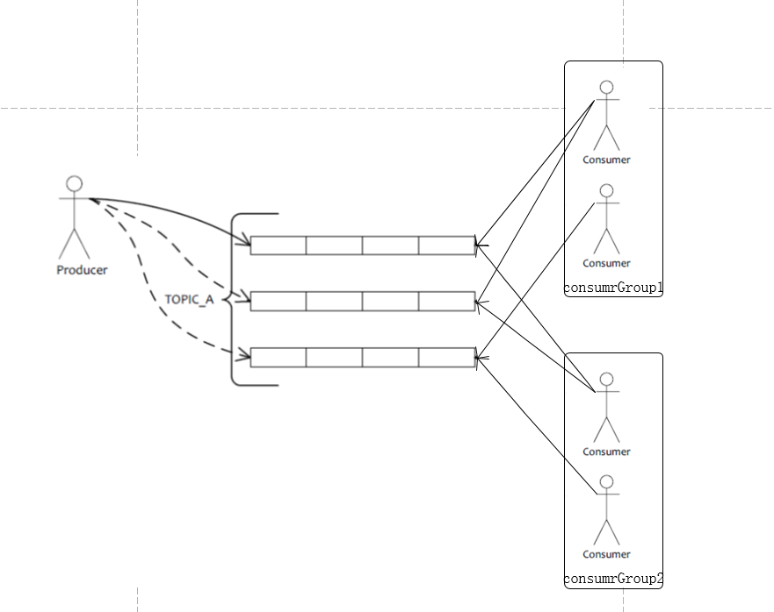
队列模型

Slide 15
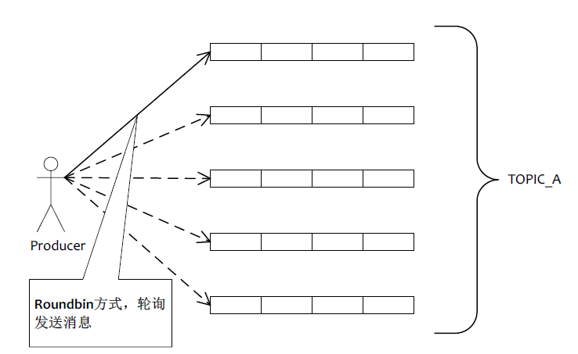
发送负载均衡

Slide 16
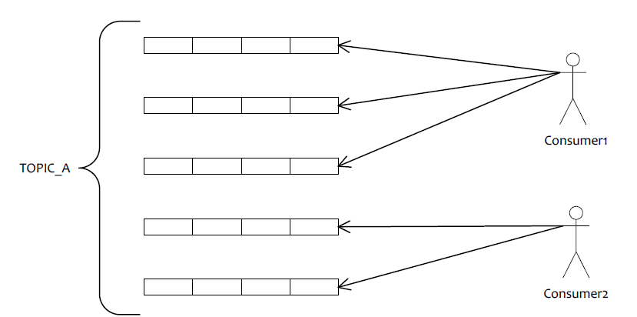
消费负载均衡

Slide 17
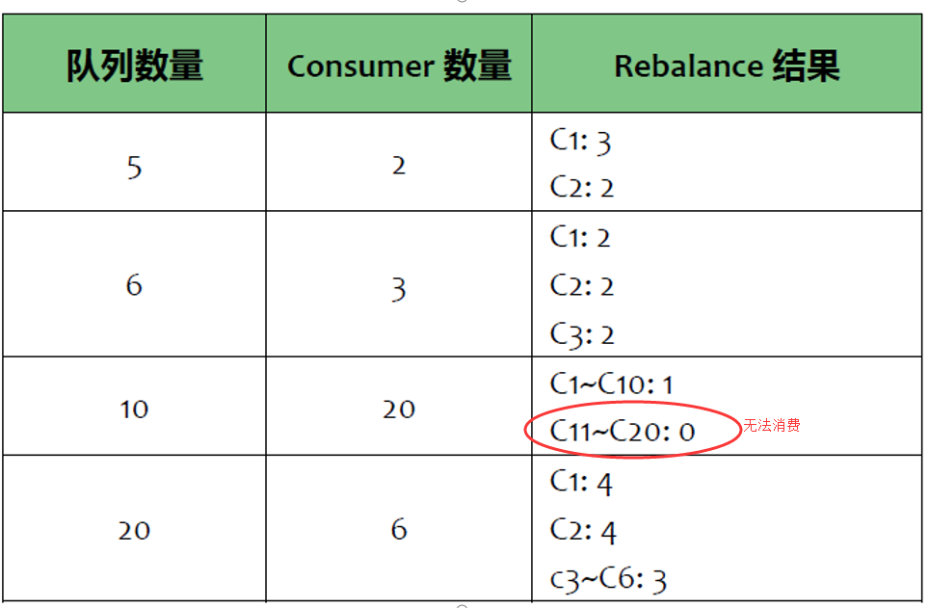
消费负载均衡

Slide 18
消息质量（QOS）级别
Exactly-once
投递且仅投递一次
At-least-once
最少投递一次，可能有重复消息
At-most-once
最多投递一次，有可能丢消息

Slide 19
XA分布式事务
优点
多资源之间的ACID
编程模型简单统一
缺点
性能和可用性不高
故障难于恢复

Slide 20
事务消息
Client
Broker
发送prepare消息
执行本地事务
发送commit消息
发送rollback消息
Client
发送check消息
发送commit消息
发送rollback消息

Slide 21
顺序消息
场景
一笔订单产生了 3 条消息，分别是订单创建、订单付款、订单完成。消费时，要按照顺序依次消费才有意义。
rocketmq实现
发送时程序指定发送到哪一个queue
消费时即可顺序消费
问题：顺序消费失败代价比较大，前面的消息消费失败，后面的消息堆积

Slide 22
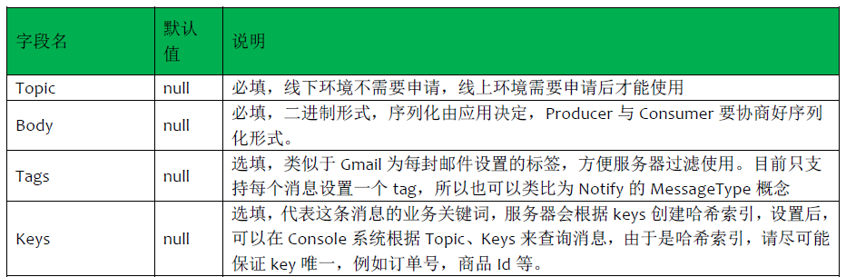
消息结构

Slide 23
发送消息注意事项
一个应用尽可能用一个Topic，消息子类型用tags来标识，tags可以由应用自由设置。只有发送消息设置了tags，消费方在订阅消息时，才可以利用tags在broker做消息过滤。
每个消息在业务层面的唯一标识码，要设置到keys字段，方便将来定位消息丢失问题。服务器会为每个消息创建索引（哈希索引），应用可以通过topic，key来查询这条消息内容，以及消息被谁消费。由于是哈希索引，请务必保证key尽可能唯一，这样可以避免潜在的哈希冲突
消息发送成功或者失败，要打印消息日志，务必要打印sendresult和key字段，尤其是SendResult中的msgId
对于消息不可丢失应用，务必要有消息重发机制 。例如如果消息发送失败，存储到数据库，能有定时程序尝试重发，或者人工触发重发。
对于性能要求高，而对消息可靠性要求低的，可以通过sendOneway进行发送，如果需要处理结果的，可以通过异步发送接口异步处理发送结果

Slide 24
消费端注意事项
由于不能丢消息，所以选择At-least-once
有可能产生重复消息
消费端自己处理幂等
可以通过数据库唯一键做到完全幂等
也可以通过缓存等其它组件做到伪幂等
打印消费消息日志，利于排查问题
错误处理
业务逻辑错误，例如某个用户的个人信息不符合业务逻辑，调用一个外部的rpc接口超时这种小规模的失败，可以直接让broker稍后投递
Db不可用或者外部资源短时间内不可用的，可以消费端进行sleep，减少broker的重投压力

Slide 25
消费失败重试
1s 5s 10s 30s 1m 2m 3m 4m 5m 6m 7m 8m 9m 10m 20m 30m 1h 2h
第1次失败1s后重试
第2次失败5s后重试
第3次失败10s后重试
......

Slide 26
监控控制台
查看集群
更新topic配置
查看生产者、消费者连接
更新name server配置
查询消息
配置broker
更新offset消费位点，重新消费
更改订阅关系配置，查询消费进度
测试环境地址
http://mq-console.test.66buy.com.cn/#/

Slide 27
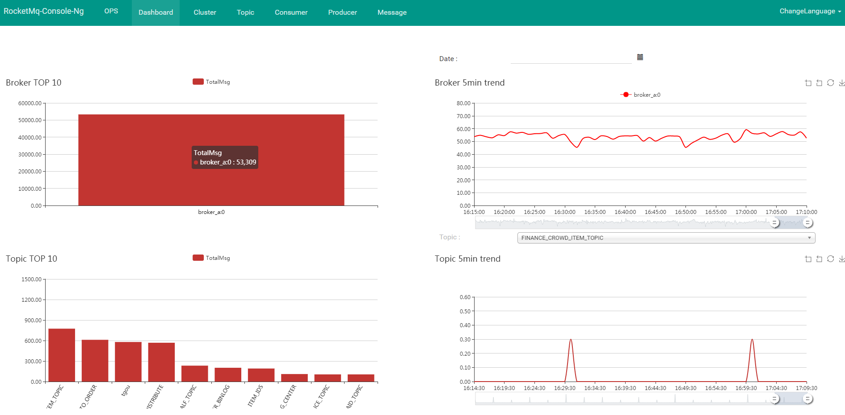
监控界面

Slide 28
重要配置
Name Server的地址
格式为”192.168.1.1:9876;192.168.1.2:9876”
Producer Group
发送端应用集群的所有机器配置的，要全局唯一，跟其它应用区别
Consumer Group
消费端应用集群所有机器配置的，要全局唯一，跟其它应用区别，要不然会出现消息投递问题
dataId
与Name Server地址选填一个，dataId在apollo中配置了name Server地址

Slide 29
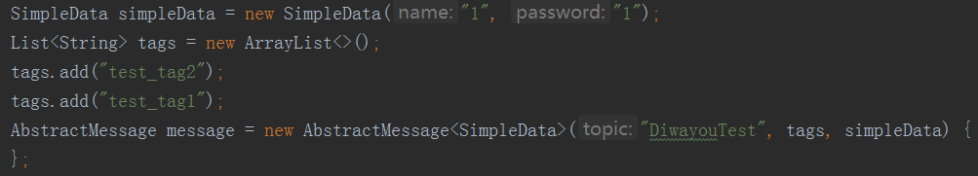
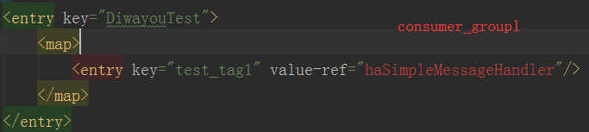
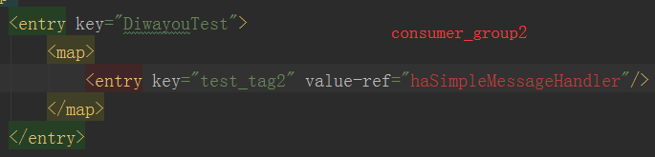
升级4.4.0
新增功能：发送多tag消息
producer发消息
consumer如下配置：两个consumer_group分别订阅test_tag1和test_tag2，这样这两个consumer可分别处理各自的逻辑

Slide 30
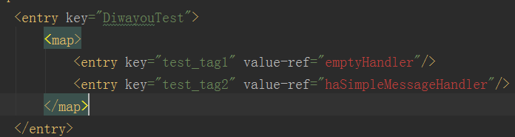
升级4.4.0
consumer如下配置：同一个consumer_group的两个handler会处理两次该消息，按照配置顺序处理，先执行emptyHandler，再执行haSimpleMessageHandler，如果多个handler为同一个实例，会做去重处理，去重完仍按照配置的顺序执行，如果其中一个失败则停止执行剩下的handler，等待mq重试，请考虑幂等情况

Slide 31
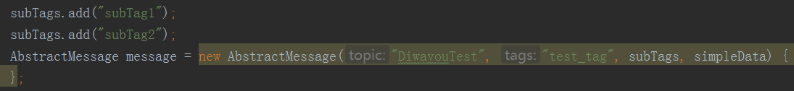
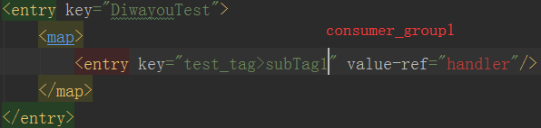
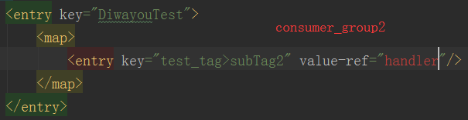
升级4.4.0
新增功能：可将发送的消息可以在指定tag下打上多个sub tag
producer发送多subTag消息
consumer如下配置：两个consumer_group分别订阅test_tag这个tag下的子tag：subTag1和subTag2，这样这两个consumer可分别处理各自的逻辑。注意tag（本例中为test_tag）与subTag（本例中为subTag1/subTag2）之间用 > 分割

Slide 32
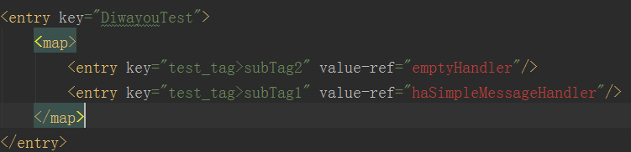
升级4.4.0
consumer如下配置：同一个consumer_group的两个handler会处理两次该消息，按照配置顺序处理，先执行emptyHandler，再执行haSimpleMessageHandler，如果多个handler为同一个实例，会做去重处理，去重完仍按照配置的顺序执行，如果其中一个失败则停止执行剩下的handler，等待mq重试，请考虑幂等情况

Slide 33
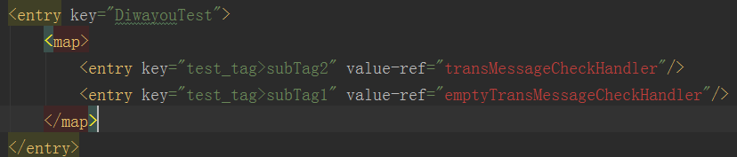
升级4.4.0
注意：如果发送了事务消息，本地事务执行失败，则broker会回查producer如果，则消息回查时，回查出大于一个handler（多个不同的handler实例对象），注意此处与consumer端的不同：这时候会报错find more than one handler for topic={},tag={},subscriptions={}。并返回unknow让broker继续回查。
举例子1：关于broker回查producer的listener的配置：DefaultTransactionCheckListener的属性topicTagHandlerRoute配置如下图，如果发送了该消息（topic=DiwayouTest,tag=test_tag，subTag={subTag1,subTag2}），则会找到两个handler，报错，并返回unknow让broker继续回查。所以应当只配置一个test_tag项，事务回查处理，不需要配置subTag

Slide 34
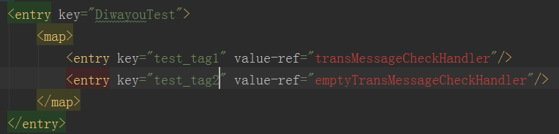
升级4.4.0
举例子2：关于broker回查producer的listener的配置：DefaultTransactionCheckListener的属性topicTagHandlerRoute配置如下图，如果发送了该消息（topic=DiwayouTest,tag={test_tag1,test_tag2}），则会找到两个handler，则报错，并返回unknow让broker继续回查。所以一条消息可能含有多个 主tag的时候，producer的回查listener的配置应注意这几个主tag不可以配置多个不同的handler实例对象

Slide 35
升级4.4.0
详情见wiki:
https://c.51tiangou.com/pages/viewpage.action?pageId=27099874

Slide 36
链接
apache:
https://github.com/apache/rocketmq
天狗rocketmq中间件：http://svn.66buy.com.cn:3443/svn/coding/third-jar/rocketmq
监控平台测试环境：
http://mq-console.test.66buy.com.cn/#/

Slide 37
总结
RocketMQ挺好用的
有问题随时找姜洋，姜洋不会找高鹏

